Slide 1
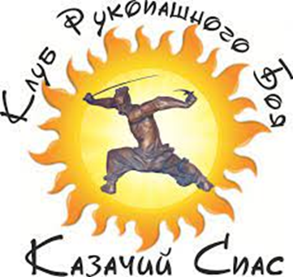
Розділ VII. Прикладна фізична підготовка.
Тема 2. Основи самозахисту.
Ознайомлення з національними бойовими мистецтвами (хортинг, бойовий гопак, спас тощо)
Козацьке бойове мистецтво «Спас»

Slide 2
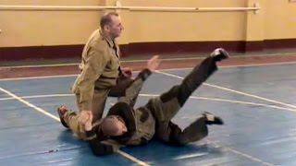
Бойове мистецтво Спас відоме від княжих часів і був поширено серед запорозьких козаків. А точніше, серед козацьких розвідників — пластунів. Така версія підтверджується тим, що технічний арсенал є невеликим. Уся ударна техніка та прийоми передбачають максимально швидку нейтралізацію супротивника. Побутує вислів:
«Спас — це швидкоплинний бій на знищення».

Slide 3
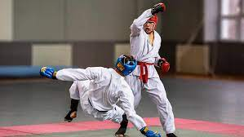
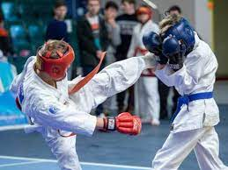
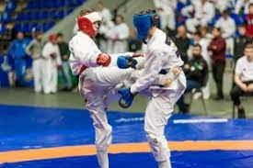
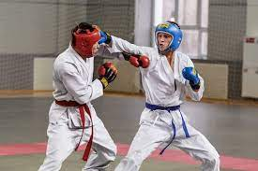
Удари – одна з ефективних форм застосування заходів фізичного впливу, яка є невід'ємною частиною майже всіх атакуючих і захисних дій у ситуаціях зіткнення з окупантом, особливо коли боєць не має зброї.
У конкретній ситуації, у певний момент двобою удари можуть нести багатофункціональне навантаження, відігравати головну і допоміжну роль, розширюючи спектр бойових можливостей.
Вони можуть бути використані як засіб нападу і засіб захисту (зустрічні та випереджаючі удари), як дії, що починають, і дії, що завершують двобій, а також як засіб переходу від одного прийому до іншого.
Удари наносять руками, ногами, головою як для враження супротивника, так і створення умов для виконання інших прийомів та технічних дій.

Slide 4
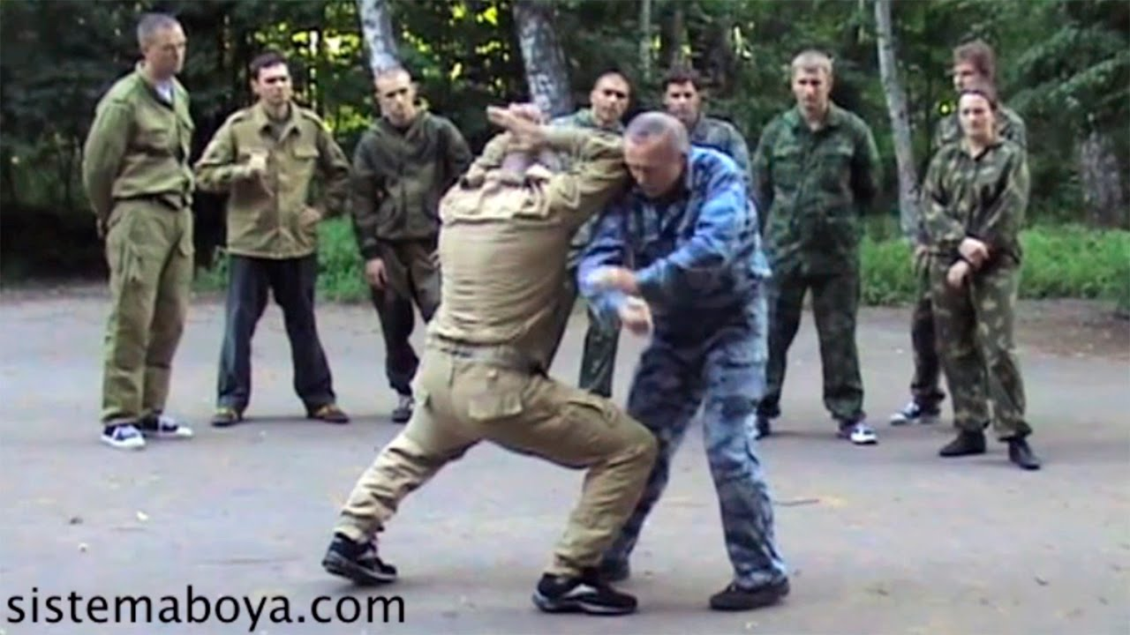
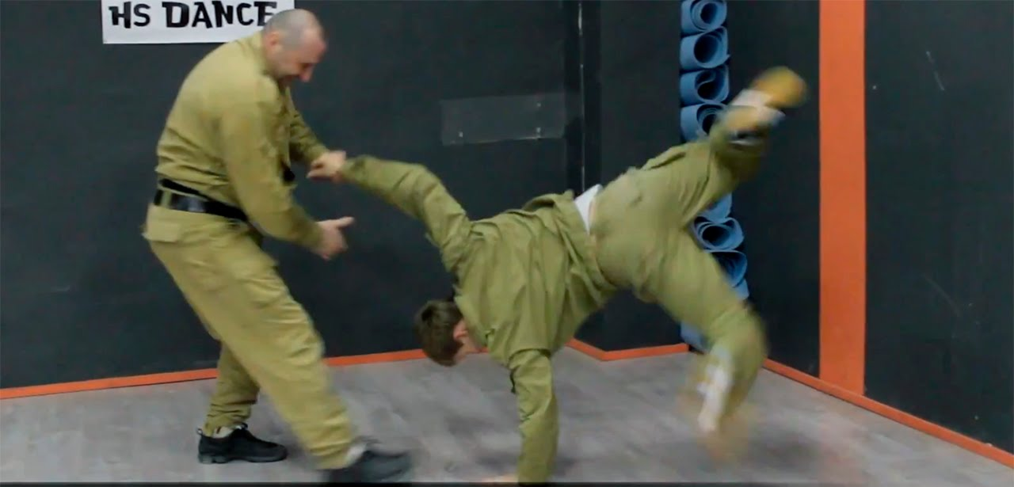
Ефективність ударів при відповідній підготовці може бути досить високою (коли удари наносяться в найуразливіші частини тіла): вчасно і точно нанесений удар чи серія ударів викликає сильний больовий шок, втрату здатності рухатись та свідомості.
Слід зазначити, що ефективність впливу ударів на окупанта у багатьох ситуаціях може бути вище впливу на нього шляхом кидків або больових прийомів за рахунок незалежності від антропометричних показників супротивника. При виконанні больових прийомів або кидків зусилля бійця часто знаходяться у прямій залежності від ваги або зросту правопорушника, а при використанні ударної техніки ці зусилля можуть мати однакову величину для різних за вагою і зростом супротивників без значних різнобіжностей кінцевого результату.

Slide 5
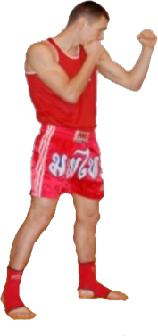
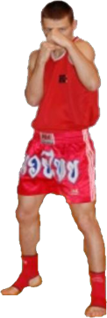
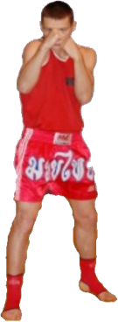
Стійка – це оптимальне положення частин тіла солдата, при якому він може ефективно атакувати й захищатися (бойові стійки) під час сутички з окупантом чи відпрацьовувати техніку прийомів фізичного впливу, навички самозахисту в процесі навчання (навчальні стійки). Залежно від положення ніг стійка може бути фронтальною, лівосторонньою, правосторонньою, а залежно від положення центру тяжіння тіла – високою, середньою, низькою.
У фронтальних рівномірних стійках вага тіла рівномірно розподілена на обидві ноги, що стоять на одній лінії. Якщо вага тіла переноситься на одну ногу, то це буде фронтальна бокова стійка.
У лівосторонній чи правосторонній стійці одна нога знаходиться попереду, друга позаду. Якщо вага тіла переноситься на ногу, що стоїть попереду – це передня стійка, якщо на ногу, що стоїть позаду – задня стійка. Якщо вага тіла рівномірно розподілена на обидві ноги – рівномірна стійка.
У рівномірній стійці солдат має можливість переміщати вагу тіла на одну з ніг, не переносячи опори.
Стійка має забезпечувати надійну стійкість та можливість маневрувати в будь-якому напрямку, наносити удари ногами і руками, захищатися, виконувати інші прийоми фізичного впливу та самозахисту.

Slide 6
Бойові стійки
Ефективність бойової стійки забезпечується вмінням контролювати своє тіло у будь-якому положенні. При виборі бойової стійки виходять з того, що сильна рука знаходиться позаду. Якщо права нога стоїть попереду – це правостороння стійка, якщо ліва – лівостороння. Найуніверсальнішою стійкою, що відповідає всім вимогам єдиноборств, є лівостороння (правостороння) бойова стійка.
Стійка використовується на близькій або середній дистанціях при реальному нападі на солдата за необхідності виконання захисних та атакуючих дій. У такій стійці боєць готовий для нанесення ударів руками, ногами, виконання захисних дій та прийомів фізичного впливу.
У цій стійці ступні ніг рівнобіжні і розвернуті під кутом 45° відносно поздовжньої осі (лінії атаки) на зручній ширині. Ноги трохи зігнуті в колінах, а вага тіла розподілена рівномірно на передню частину кожної ступні.
Місце перетинання поздовжньої і поперечної осі відповідає проекції центру тяжіння тіла на горизонтальну поверхню і є точкою відліку при виконанні пересувань.
Тулуб трохи нахиляється вперед і повертається навколо вертикальної осі під кутом 45° відносно лінії атаки, спина пряма, плечі розслаблені та подані трохи вперед. Плече, що знаходиться спереду, розміщене трохи вище плеча, що знаходиться по заду, і прикриває підборіддя.

Slide 7
Бойові стійки
Голову нахилити вперед, руки зігнути у ліктях, а передпліччями захистити тулуб. Кисті розслабити, пальці зібрати у кулак і нахилити трохи всередину, спрямувати ударною поверхнею вперед. Кулак, що знаходиться спереду, розмістити на рівні однойменного плеча, кулаком, що знаходиться позаду, захистити підборіддя.
Правильність стійки перевіряється таким чином: рівномірно присісти на обидві ноги до моменту торкання полу коліном ноги, що знаходиться позаду. Коліно, що знаходиться позаду, і п‘ята, що стоїть спереду, мають бути на одній лінії. В лівосторонній або правосторонні стійці очікування одна нога виставлена вперед.
Характерні помилки: вага тіла розподілена нерівномірно, тулуб грудьми повернуто до супротивника.
Якщо боєць перебуває на середній або дальній дистанціях від окупанта, то можна стати у бойову стійку, яка нагадує попередню, за винятком того, що плечі опущені, передпліччя у горизонтальному положенні розміщуються на рівні живота, а лікті розведені в сторони. Така стійка може бути як правосторонньою або лівосторонньою, так і фронтальною.
Стояти у бойовій стійці необхідно в розслабленому стані, у постійній готовності до активних дій. Це дозволяє уникати передчасного стомлення м‘язів, мобілізуватися у потрібний момент, розвити максимальну початкову швидкість руху при виконанні захисних і атакуючих дій.

Slide 8
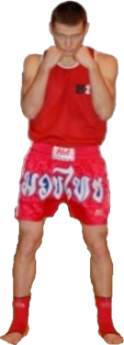
Фронтальна стійка
Ноги на ширині плечей, коліна трохи зігнуті, ступні трохи розвернуті. Всі м'язи тіла, особливо ніг, розслаблені, а вага тіла рівномірно розподілена на обидві ноги, плечі опущені, руки трохи зігнуті попереду, пальці стиснуті у кулак (або кулаки на рівні поясу, пальці спрямовані вверх). Перше положення може використовуватись як стійка очікування у реальних сутичках з кацапом. У таких ситуаціях пальці у кулак не стискають.
Характерні помилки: ноги прямі напружені; руки розміщені занадто далеко або близько відносно тулуба (мають розміщуватись під кутом близько 30°).
Широка фронтальна стійка
Ноги поставити на відстань приблизно вдвічі ширше плечей, ступні рівнобіжні одна одній, руки трохи зігнуті у ліктях попереду, пальці стиснуті у кулак (або кулаки на рівні поясу, пальці спрямовані вверх). Плечі опущені, тулуб прямий, коліна розведені у боки якомога ширше. Використовується при вивченні та вдосконаленні ударів руками, захистів від них. При фізичному протиборстві з правопорушником використовується для нанесення завершального удару, контролю за супротивником після застосування больових прийомів.

Slide 9
Способи пересування у стійках
Уміння правильно пересуватись відіграє важливу роль при проведенні реального двобою з кацапом та у процесі оволодіння прийомами фізичного впливу. Пересування при фізичному протиборстві з окупантом можуть виконуватися в бойових стійках, відповідно переносячи масу тіла вперед, назад, вліво, вправо, використовуючи одночасно рухи тулубом, руками та ногами. Пересуватися у двобої необхідно легко, розслаблено, швидко, миттєво змінюючи напрямок.
Від уміння рухатися, від роботи ніг у реальній сутичці із окупантом залежить ефективність застосування прийомів фізичного впливу. Швидкість і точність переміщень, вміння розраховувати час і дистанцію сприяє ефективності виконання атакуючих і захисних дій.
Правильне пересування забезпечується доброю стійкістю, що, у свою чергу, сприяє силі удару і допомагає уникати ударів супротивника. Рівновага — найважливіший елемент стійки і пересування. Без необхідної стійкості важко контролювати своє тіло під час двобою. Дуже важливим є правильне центрування тіла, яке забезпечується розміщенням ступень прямо під корпусом приблизно на відстані звичайного кроку. Це дає можливість рівномірно розподіляти вагу тіла на обидві ноги.

Slide 10
Способи пересування у стійках
Головним принципом роботи ніг при пересуваннях вважається простота, економічність, швидкість і мінімум зайвих рухів. Не повинно бути руху заради руху. Рухатись необхідно рівно стільки, скільки необхідно, щоб уникнути атаки супротивника, змусити його розкритися і скористатися цим. Не рекомендується пританцьовувати, як боксери на ринзі.
Пересування повинні мати певну тактичну мету і не бути хаотичними. Наприклад, для захисту від удару треба відійти назад чи вбік, при постановці блоку – рухатися вперед до супротивника, для нанесення удару зробити крок у напрямку удару.
Пересування у бойовій стійці виконується приставними кроками короткими ковзними стрибками на передніх частинах стоп, з поворотами на 360°, 180°, 90°, випадами, перебіжками обличчям вперед, лівим, правим боком, спиною вперед.
У реальній сутичці з окупантом можуть використовуватись стрибки та стрибки з подоланням перешкод, перекиди та перекати.
Рух вперед та назад приставними кроками виконується починаючи з короткого кроку ноги, що знаходиться попереду, з подальшим підтягуванням ноги, що знаходиться позаду, зберігаючи рівновагу та положення бойової стійки.

Slide 11
Способи пересування у стійках
Якщо виникне потреба у подоланні великої дистанції, то слід зробити кілька кроків: перший – найкоротший, решту – звичайної довжини.
При швидкому відступу назад, як і при русі вперед, нога, що стоїть позаду, починає рух, а нога, що стоїть попереду, пересувається за нею, відстаючи лише на мить. Вага тіла на одну ногу переміщується лише під час нанесення удару.
Пересування із застосуванням випаду виконується зазвичай тоді, коли необхідно несподівано наблизитись до супротивника.
Пересування перебіжками застосовується у випадку, коли треба наздогнати супротивника, або при веденні поєдинку з кількома суперниками. Виконується широкими кроками із збереженням бойового положення рук і тулуба.
Положення всіх частин тіла в бойовій стійці зберігається незмінним під час будь-яких пересувань.
Характерні помилки під час пересування: коливання центру ваги за вертикаллю; не витримується після пересування необхідна відстань між ногами і розподіл ваги тіла; пересування здійснюється на прямих ногах; тулуб нахилено вперед або назад; у бойовій стійці ступні ніг розміщені на одній лінії; тулуб не розвертається у напрямку руху; пересування здійснюється не одним рухом, а частинами.

Slide 12
Бойова дистанція
У практиці ведення рукопашного бою дотримуються трьох дистанцій – дальньої, середньої і ближньої. Солдат повинен уміти вести бій на кожній з них, щоб краще орієнтуватися у всіх бойових ситуаціях.
Дальня дистанція – відстань, з якої боєць, перебуваючи у бойовій стійці, може нанести удар ногою, рукою з кроком уперед.
Середня дистанція – відстань, з якої можна нанести удар ногою, рукою, не виконуючи при цьому кроку вперед.
Ближня дистанція – відстань, з якої можна нанести короткі удари рукою (бокові або знизу).
Відстань між супротивниками, які ведуть бій, визначає час, необхідний для виконання ударів ногами, руками, підсікань та захистів.
Ведучи бій на далекій дистанції, боєць стоїть більш прямо, активно пересувається і намагається наносити удари, залишаючись недосяжним для супротивника. Наближаючись до супротивника, він при цьому стає зібраним, положення ніг стійкіше, руки закривають голову та тулуб.
Дистанція впливає на здатність реагувати у критичних ситуаціях. На відстані 50 см від супротивника практично неможливо зреагувати на удар ножем, а на відстані 1-1,5 м є можливість поставити блок, виконати удар ногою або рукою.

Slide 13
Удари руками і ногами
Удари відносяться до атакуючих дій (прийомів нападу), тобто прийомів фізичного впливу (техніко-тактичних дій), що спрямовані на враження чи силове затримання окупанта.
Удар – це миттєва силова дія, що впливає на ту чи іншу частину тіла, у результаті якої відбувається подразнення нервових шляхів, вузлів, а також ушкодження м'язів, кісток, дрібних і великих кровоносних судин, що призводить до крововиливів. Удари діють безпосередньо на нерви, нервові закінчення і нервові вузли, м'язи і зв'язки, викликаючи больовий шок, спричиняють механічні розриви м'язів, судин, кісток тощо.
Для найефективнішого нанесення ударів їх треба спрямовувати в такі місця, в яких нерви, судини і кістки менше захищені м'язами, щільними суглобними сумками і зв'язками та розміщені у безпосередній близькості до поверхні тіла людини.
Ефективність ударів забезпечується:
збереженням стійкої рівноваги і твердої опори в момент удару;
досягненням великої сили і швидкості ударів, послідовним включенням у рух великих м'язових груп і максимальної концентрації зусиль у момент удару;
супроводженням удару активним видихом;
узгодженістю дій рук і ніг.

Slide 14
Координація рухів
Координація рухів при нанесенні максимально сильних ударів має відповідати трьом вимогам:
1) надання найбільшої швидкості ударній ланці (кулаку, ступні тощо) до моменту зіткнення з ціллю;
2) збільшення ударної маси в момент удару (досягається "закріпленням" окремих ланок сегмента, що вдаряє, шляхом одночасного включення м'язів- антагоністів: м'язів протилежних за дією функціональних груп);
3) збільшення радіуса обертання. Наприклад, сила удару правою рукою збільшується вдвічі, якщо вісь обертання проходить біля лівого плечового суглоба, порівняно з ударами, при яких вісь обертання збігається з центральною поздовжньою віссю тіла.
Під час нанесення ударів боєць повинен забезпечити собі можливість швидкого відновлення втраченої рівноваги у разі промаху і мінімальну вірогідність травмування тієї частини кінцівки, якою наноситься удар.
Замах при нанесенні удару свідчить про намір атакувати, що збільшує шанси супротивника для захисту. Тому необхідно сформувати навички виконання ударів без замаху.
Удари руками і ногами значно розширюють арсенал заходів фізичного впливу, що відіграє позитивну роль у підготовці солдата до реального протиборства з кацапами.

Slide 15
Види ударів
Атакуючий удар – це ініціативна наступальна дія – удар по відкритій цілі, що спрямований на ураження супротивника.
Випереджаючий удар – виконується у момент, який передує атакуючим діям супротивника.
Удар у відповідь виконується у відповідь на атаку супротивника, після виконання захисних дій.
Найефективнішими при фізичному протиборстві з окупантом є подвійні удари та серії ударів.
Подвійний удар – два швидко виконання один за одним одно- чи двосторонні удари.
Односторонні подвійні удари – виконуються однією рукою чи ногою або двома однойменними кінцівками.
Двосторонні подвійні удари виконуються двома різнойменними кінцівками (руками, ногами або рукою і ногою).
Серії ударів передбачають послідовне нанесення декількох ударів у різних поєднаннях і з різних положень.

Slide 16
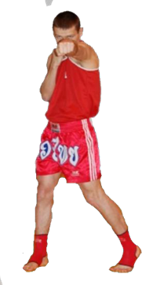
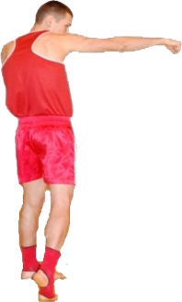
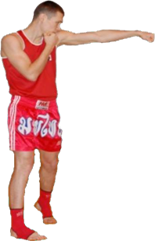
Прямий удар кулаком виконується у підборіддя, сонячне сплетіння, печінку з лівосторонньої (правосторонньої) бойової стійки головками п'ясних кісток з перенесенням ваги тіла на ногу, що стоїть попереду, з незначним поворотом тулуба плечем вперед. При цьому ударі відбувається активне розгинання ноги, що стоїть позаду, та наступне обертання стегон і тулуба, поступальний рух руки, що вдаряє найкоротшим шляхом вперед і миттєве стискання пальців в кулак у момент контакту з ціллю. Одночасно, другий кулак різко відводиться назад для захисту щелепи. У момент удару кулаком права нога приставляється ближче до лівої, короткочасно сильно напружуються м'язи тіла. Після нанесення удару рука не опускається вниз, а миттєво повертається у попереднє положення і бере участь у захисті.
Рука при виконанні прямих ударів не випрямляється повністю у ліктьовому суглобі для уникнення розтягнення зв'язок. З дальньої дистанції удар виконується з кроком ногою вперед.
Для попередження пошкодження кулака необхідно навчитися правильно його стискати: тримаючи долоню розкритою, чотири пальці стиснути і зігнути до упору у центрі долоні. Великим пальцем щільно притиснути середню фалангу вказівного пальця. Тильна сторона кулака при цьому має бути на прямій лінії з передпліччям.

Slide 17
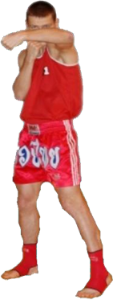
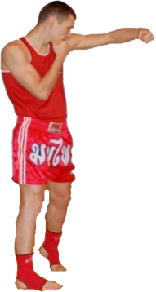
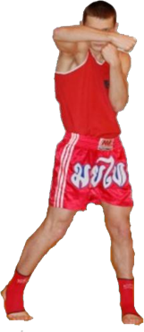
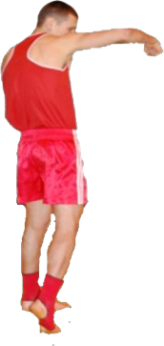
Удар збоку наноситься у щелепу, шию, тулуб рукою, зігнутою в лікті, короткою дугою основою стиснутих у кулак пальців. Вага тіла переноситься на ногу, що стоїть попереду. У проведенні удару активну участь беруть стегна, тулуб, плече
Для нанесення удару збоку необхідно з бойової стійки спрямувати руку в ціль, кулак повернути пальцями всередину або вниз і, описуючи ним дугу за горизонталлю, нанести удар. У момент удару передпліччя має бути підняте ліктем вперед. Удар наноситься з кроком і без кроку, з різким розворотом тулуба. Рука не повинна видавати наміри (опусканням вниз чи відведенням назад) перед ударом.

Slide 18
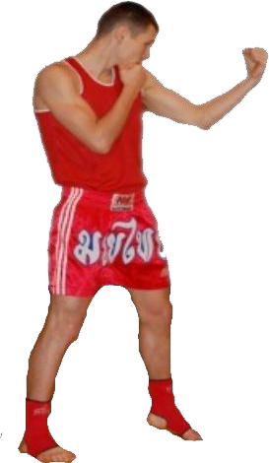
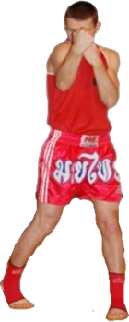
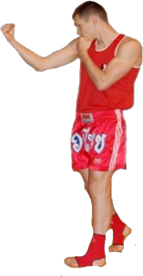
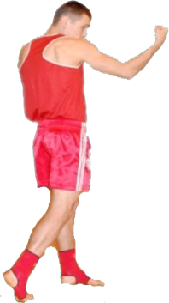
Удар знизу наноситься у ближньому бою зігнутою у лікті рукою у підборіддя, печінку, сонячне сплетіння, пах, а коли супротивник нахиляється вперед – в обличчя. Виконується як з місця, так і з кроком вперед. Удар наноситься кулаком, розвернутими пальцями уверх (на себе) або основою долоні. В удар вкладається інерційна сила розвороту тулуба.
У практиці під час нанесення ударів руками напрямок рухів може змінюватися: удар знизу може бути трохи збоку, удар збоку ледь знизу, прямий знизу чи збоку. Це залежить від положення рук супротивника, застосованого ним захисту, дистанції між супротивниками, їх бойового положення, а також від положення бійця, який під час своїх атак має страхуватися від ударів супротивника.
Кожен з ударів руками може змінюватися за довжиною і спрямованістю, залежно від дистанції, з якої він наноситься. Чим ближче супротивники один до одного, тим коротші удари. Крім того, під час нанесення ударів збоку зменшується кут між плечем і передпліччям. Прямий удар з далекої дистанції досягає мети при витягнутій руці, а із середньої – при напівзігнутій.

Slide 19
Удар пальцями
Удар пальцями в очі та горло застосовуються як удари, що зупиняють супротивника, відвертають увагу та позбавляють його можливості швидко зорієнтуватися. Вони здатні забезпечувати перевагу в двобої, деморалізувати агресивного і самовпевненого супротивника. Удар пальцями — ефективна захисна і відповідна дія для припинення атаки супротивника перш, ніж вона розпочнеться. Він настільки швидко і легко виконується, що супротивник одержує удар перш, ніж устигає сам нанести удар.
Такий удар вважається найшвидшим засобом враження супротивника, тому що пальці знаходяться на найближчій відстані до нього, а також найдовшою зброєю – удар наноситься випрямленою рукою з витягнутими вперед пальцями. Удар пальцями наноситься прямою траєкторією і схожий на раптовий укус змії, коли вона кидається вперед на свою жертву.
Щоб не ушкодити пальці під час нанесення удару, необхідно правильно їх скласти. Для цього випрямляються і з'єднуються кінчики пальців, ледь згинаються середній і вказівний пальці, щоб зрівняти їх з безіменним і мізинцем, великий палець згинається усередину долоні.
При нанесенні удару пальцями важлива не сила, а швидкість і точність рухів. Удар напруженими і розчепіреними пальцями "тигряча лапа" частіше застосовують для відволікаючих ударів у очі та для захоплення обличчя, очей, щелепи, носа. Дуже добре комбінується з ударом основою долоні в підборіддя з подальшим натискуванням кінчиками пальців на очі.

Slide 20
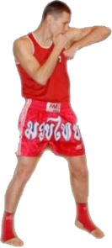
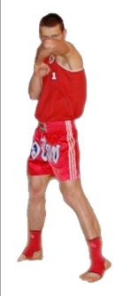
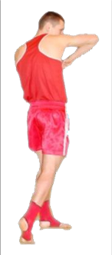
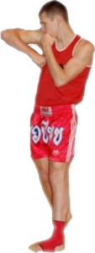
Удари ліктем є незамінною зброєю ближнього бою і мають низку переваг: надзвичайна сила; несподіваність; труднощі в їх блокуванні .
Вони застосовуються в ближньому бою для нанесення атакуючих ударів у голову (щелепу), тулуб (по ребрах, сонячне сплетіння), шию, хребет супротивника. При виконанні ударів ліктем використовується сила ніг, тулуба, плечового пояса. З успіхом виконуються удари ліктем з одночасним захопленням голови, одягу на грудях або на плечах супротивника другою рукою.
Характерні помилки під час виконання ударів руками:
зупинка руки у кінцевій фазі удару,
нахил тулуба при виконанні удару,
формальне виконання удару (відсутність імпульсу від тазу, замах перед ударом),
відкрита стійка (руки опущені або розведені у боки),
повільне виконання удару,
виконання удару в одноопорному положенні,
при ударі неправильно сформовано ударну поверхню.

Slide 21
Удари ногами
У двобої удари ногами мають низку переваг. По-перше, вони значно сильніші, ніж удари руками. По-друге, нога довша за руку і вона ніби продовжує лінію руки під час удару. По-третє, захиститися від удару ногою не просто, особливо, якщо він наноситься у гомілку, коліно, пах. І нарешті, удари ногами дозволяють триматися подалі від ударів супротивника руками.
Більшість ударів ногами починаються з виносу коліна ударної ноги вверх. Опорну ногу злегка зігнути в колінному суглобі для тримання рівноваги і захисту за допомогою стрибка у випадку зустрічного підсікання, опорою при цьому є вся ступня. Розворот опорної ноги збільшує силу удару. Руки у момент удару ногою мають знаходитись у захисному положенні (на випадок контратаки з боку супротивника).
Ударний рух ногою можна поділити на чотири фази: виносу ударної ноги; удару; повернення ударної ноги; постановки її в бойову стійку. При виконанні удару нога рухається в ціль без затримки у фазі виносу.
Для найраціональнішого виконання ударного руху нога повинна виноситися зігнутою і повертатися у зігнуте положення. При виконанні ударів ногами важливо не відхиляти тулуб від положення, у якому він знаходиться у бойовій стійці. Якщо відхилення не уникнути, то воно має бути в розумних межах – для зручності продовження атаки руками.

Slide 22
Удари ногою
Удари ногою наносяться носком, підйомом, внутрішньою і зовнішньою стороною стопи, п'ятою (каблуком), коліном в основному в нижню частину тулуба: живіт, поперек, куприк, пах, колінні суглоби, гомілку, стегно та підйом стопи.
Можна наносити удари ногою і у верхню частину тулуба: груди, голову. Для цього потрібно мати високий рівень гнучкості, сили і швидкості, значний досвід спеціальних тренувань.
Після кидка супротивника на землю удари ногою наносяться в будь-яку уразливу частину тіла і голову.
Удар носком – наноситься ногою знизу під коліно, у гомілку, пах, живіт, тулуб; по лежачому супротивнику наносять удари у живіт, куприк, пах, поперек та голову.
Удар підйомом стопи – наноситься збоку у колінний суглоб, зовнішню частину стегна, в ділянку печінки, селезінки.
Удар ребром стопи – у гомілку, тулуб, голову.
Удар вперед підошовною частиною стопи — у коліно, пах, гомілку.
Удар п'ятою (каблуком) – подібний до удару ступнею, наноситься зверху по супротивнику, який лежить, у підйом стопи. П'ята як ударна поверхня використовується при нанесенні удару ногою у бік.
Удар коліном – виконується з близької відстані знизу вверх у пах, живіт і обличчя супротивника, який нахилився.

Slide 23
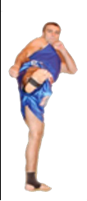
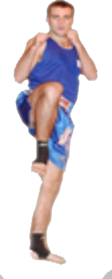
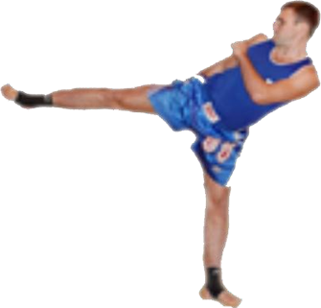
Удар ногою вперед є основним з ударів, що виконуються ногою. Наноситься у пах, живіт, коліно, гомілку з лівосторонньої чи правосторонньої стійки (рідше, фронтальної) розгинанням ноги чи маховим рухом. Прямий удар наноситься за рахунок підняття стегна вперед нагору (стопу п'ятою підняти до сідниці), різкого розгинання ноги в колінному суглобі і нанесення носком, підйомом стопи, підошовною частиною удару у ціль. У момент удару максимально напружуються м'язи живота і передньої поверхні стегна, опорна нога при цьому злегка зігнута і у момент удару ступня від землі не відривається
Удари із бойової стійки наносяться як ногою, що стоїть попереду, так і ногою, що стоїть позаду.

Slide 24
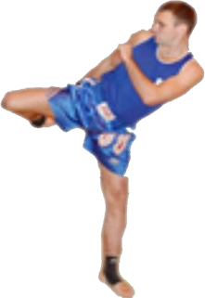
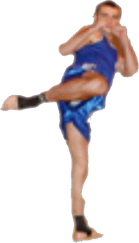
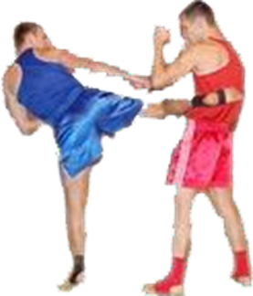
Удар ногою збоку виконується із середньої та дальньої дистанції підйомом, зовнішнім краєм стопи і каблуком у бокові поверхні тіла (гомілку, колінний суглоб, стегно, живіт, поперек, груди і голову). Ефективним є удар у колінний суглоб стопою збоку у живіт (печінку, селезінку). Удари по стегнах сковують рухомість супротивника.
Удар наноситься з бойової стійки як ногою, що стоїть попереду, так і ногою, що стоїть позаду. Стегно при цьому підтягнути вверх, стопу спрямувати вздовж внутрішньої поверхні опорної ноги до паху. Розвертаючи стегно, спрямовуючи коліно у напрямку цілі і розгинаючи ногу в колінному суглобі, виконати розворот на п'яті опорної ноги назовні, що дає рух стегнам. При виконанні ударів збоку ногу не слід розпрямляти повністю у колінному суглобі, для уникнення його ушкодження у разі промаху. Удар виконується за горизонтальною дугою, що змушує випрямити в колінному суглобі опорну ногу. У момент удару напружити м'язи, а тулуб ледь відхилити у бік, протилежний удару, однойменну руку спрямувати (одночасно з рухом ноги) у бік цілі, другу руку опустити ближче до паху в готовності блокувати можливий контрудар.

Slide 25
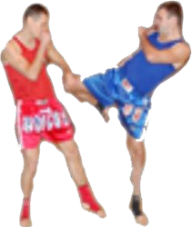
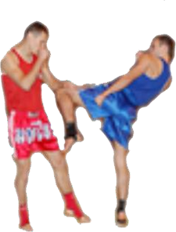
Удар коліном один із найпрактичніших і найуживаніших у ближньому бою. Удар коліном наноситься знизу вверх у пах, живіт, обличчя супротивника, який нахилився, збоку – у живіт і ребра.
Найбільший ефект від удару коліном досягається при захопленні супротивника за одяг, руки, голову, плечі та при підтягуванні його назустріч удару.
Удар ногою назад наноситься каблуком у живіт, пах, коліно, гомілку супротивника, що знаходиться позаду. Для виконання удару із бойової стійки, вагу тіла перенести на опорну ногу, голову повернути назад, а погляд спрямувати на об'єкт атаки. Коліно ноги, що виконує удар, підняти вверх і, нахиляючи тулуб вперед, різко нанести удар п'ятою, спрямовуючи її назад.
Удар ногою назад з поворотом. Цей удар найчастіше застосовується як контратакуючий проти агресивного супротивника. Не варто застосовувати його проти обережного супротивника, який обороняється і лише чекає нагоди, щоб негайно нанести зустрічний удар. Під час виконання такого удару на якусь мить необхідно повернутись спиною до супротивника, втрачаючи його з поля зору.

Slide 26
Захисні дії від ударів руками і ногами
Захисні дії (прийоми захисту) – прийоми фізичного впливу (техніко-тактичні дії), які використовують з метою уникнення враження від дій супротивника.
Володіння технікою захисту від ударів окупанта багато в чому визначає результат фізичного протиборства з ним.
При кожному ударі може бути використано кілька видів захисту, залежно від дистанції, швидкості і тактичних задумів бійця, який захищається. У кожному конкретному випадку застосовують ті захисні дії, що створюють найвигідніше положення для відповідних і зустрічних дій.
Якість захисту визначається точним розрахунком, своєчасністю, швидкістю виконання. Захист не повинен бути ні передчасним, ні спізнілим. Проте якщо врахувати, що удари, як правило, наносяться один за одним протягом коротких проміжків часу, то захисні дії мають бути злагоджені, мати незначну амплітуду.
Захист застосовують як єдине технічне і тактичне ціле з відповідними діями, що виконуються безпосередньо за захистом.
Виходячи з тактичної доцільності, необхідно завжди визначати вид і напрямок атаки супротивника, перш ніж застосувати ту чи іншу захисну дію. Захист від ударів доцільно поєднувати з відходом, розриваючи дистанцію для того, щоб мати можливість вразити супротивника відповідними діями.

Slide 27
Захист пересуваннями та рухами тулуба
Ухили тулубом вправо або вліво найчастіше застосовуються проти прямих ударів у голову. Виконуються з розворотом тулуба вліво і нахилом вліво вперед або з розворотом тулуба вправо і нахилом вправо вперед.
Ухиляючись від удару, той, хто захищається, не відходить від супротивника, а, навпаки, наближається до нього, ускладнюючи супротивникові продовження атаки, наносить удари у відповідь.
Відхилення тулуба назад застосовуються проти прямих ударів супротивника рукою в голову, ударів рукою в голову збоку, навідліг, ударів ногою в голову.
Захист “пірнанням” застосовується в ближньому бою від ударів супротивника збоку рукою і ногою у голову. Виконується вниз вліво, вниз вправо, вниз.
―Пірнання” вниз вліво виконується коротким кроком ногою, що стоїть попереду (лівою) вліво вперед, і одночасним рухом тулубом вниз із подальшим розгинанням ніг, виштовхуванням тулуба вверх з розворотом вправо.
―Пірнання” вниз вправо виконується з кроком ногою, що стоїть позаду (правою), вправо назад і одночасним рухом тулуба вниз із подальшим розгинанням ніг, виштовхуванням тулуба вверх з розворотом вліво.
Розвертання тулуба застосовується від прямих ударів кулаком у тулуб. Починається з руху таза і плечей у бік повороту, удар сприймається по дотичній та супроводжується м‘язами грудей.

Slide 28
Захист кінцівками.
Захист кінцівками виконується способом підставки, відбиву, накладки
Підставка – це захисна дія, яка виконується однією з кінцівок або предметом назустріч удару, зупиняючи рух кінцівки супротивника, що наносить удар. Цей вид захисту зручний у поєднанні із захистом пересуваннями та рухами тулубом. При захисті підставкою удар зупиняється, як правило, безпосередньо біля цілі.
Підставка долоні біля підборіддя застосовується найчастіше як захист від прямих ударів рукою в голову, підставка опущеної вниз долоні застосовується проти ударів ногою знизу у тулуб або ударів ногою збоку.
Підставка ліктя застосовується для захисту від ударів рукою і ногою збоку у тулуб та голову.
Підставка опущеного вниз плеча застосовується для захисту від ударів рукою у тулуб, прямих ударів ногою та ударів ногою збоку у тулуб.
Підставки передпліччя виконуються м‘язовою частиною, що розміщена ближче до ліктя. Вона сильніша і менш чутлива до ударів.
Підставка передпліччя вверх застосовується для захисту від ударів рукою зверху. Рука, що виконує підставку, згинається не під прямим кутом, оскільки на неї припадає вся сила удару, а так, щоб удар був спрямований під кутом 30–400, що значно зменшує силу удару і має особливе значення при захисті від ударів ножем зверху або підручними засобами.

Slide 29
Відбив
Відбив – це захисна дія, яка виконується кінцівкою або предметом і змінює напрямок руху кінцівки супротивника, що наносить удар.
Відбив передпліччям вверх застосовується для захисту від прямого удару рукою в голову.
Відбив передпліччям, долонею, ребром долоні піднятої руки всередину застосовуються проти прямих ударів в обличчя, верхню частину тулуба.
Відбиви передпліччям, долонею, ребром долоні опущеної руки всередину застосовуються проти прямих ударів рукою і ногою у живіт і нижню частину тулуба, ударів ногою знизу.
Підставки й відбиви виконуються в основному рукою, що знаходиться попереду, щоб дати можливість руці, яка знаходиться позаду, нанести відповідній удар. При виконанні підставок і відбивів однією рукою, інша знаходиться в захисному положенні біля підборіддя.

Slide 30
Накладка
Накладка – захисна дія, яка зупиняє удар на початку або перед його початком. Захист накладкою використовують в основному на середній і ближній дистанції при бокових ударах і ударах знизу руками, ударах ногами. Захист накладкою, як правило, виконують з рухом вперед. Накладка виконується коротким натисканням рукою на кулак, плече або передпліччя руки, коліно, стегно або ступнею на стопу, гомілку, коліно, стегно супротивника залежно від дистанції та довжини удару.
Накладка ступнею зверху і одночасно в бік застосовується для захисту від ударів ногою знизу. Після виконання накладки кінцівка повертається у вихідне положення або нею виконуються інші дії.

Slide 31
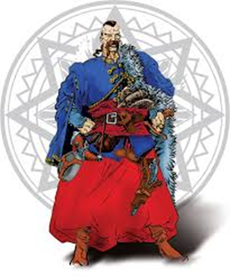
Дякуємо за увагу!

